Slide 1
Membagun Website secara Offline dengan Wordpress
SMK Negeri 1 Bangil
Minggu, 02 Oktober 2011
Abdul Rachman

Slide 2
Materi
Apa itu Website ?
Susah gak sich bikin website ?
CMS ?
Wordpress ?
Instalasi Wordpress
Administator Dasboard

Slide 3
Website ?

Slide 4
Kumpulan dari halaman-halaman situs / web (web page), yang biasanya terangkum dalam sebuah domain atau subdomain, yang tempatnya berada di dalam World Wide Web (WWW) di Internet
http://id.wikipedia.org/wiki/Situs_web

Slide 5
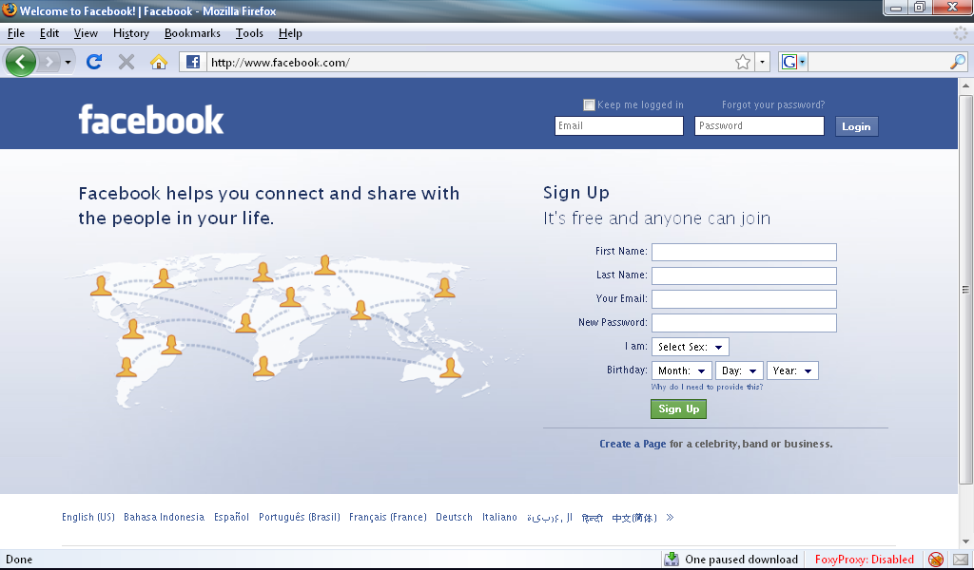
Contoh :
http://www.facebook.com/

Slide 6
http://www.facebook.com/
Domain : Suatu penamaan unik ( terdiri dari string
karakter ) yang mewakili suatu IP Address ( Internet
Protocol ) untuk komputer di Internet
Hyper Text Transfer Protocol : Suatu Protokol komunikasi untuk
mengirim dan menerima data dari satu komputer ke komputer yang
lainnya di World Wide Web (WWW)

Slide 7
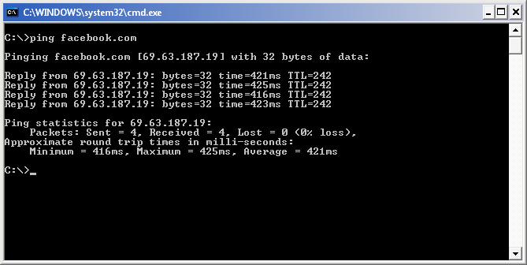
Bagaimana melihat IP suatu website ?
Ping : Packet InterNet Groper

Slide 8
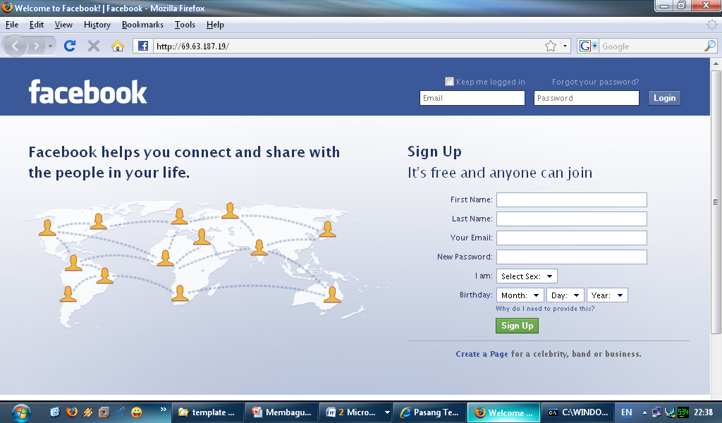
http://69.63.187.19/ = http://www.facebook.com/

Slide 9
Susah gak sich bikin website ?

Slide 10
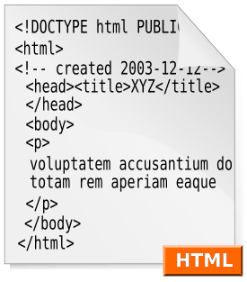
Jika itu 10 tahun yang lalu :

Slide 11
Apa gak ada solusi
yang laen !!!!

Slide 12
Sambil memohon ????
CMS

Slide 13
Makhluk apa si CMS
itu ???

Slide 14
CMS
( Content Management System )
Sebuah sistem yang memberikan kemudahan kepada
para penggunanya dalam mengelola dan
mengadakan perubahan isi sebuah website dinamis
tanpa sebelumnya dibekali pengetahuan tentang hal-
hal yang bersifat teknis

Slide 15
Beberapa contoh CMS
Masih banyak contoh2 cms yang lain

Slide 16
CMS favorit :

Slide 17
Ciri-ciri CMS :
CMS memisahkan isi dan desain sehingga konsistensi tampilan senantiasa terjaga dengan baik. Hal itu dikarenakan ada fungsi “aksi” sehingga perubahan tampilan halaman tidak merubah desain keseluruhan halaman, hanya modul atau bagian yang perlu dirubah saja, Setiap bagian website dapat meliliki isi dan tampilan berbeda, tanpa harus khawatir kehilangan identitas website secara keseluruhan.
Semua data disimpan dalam satu tempat sehingga mudah memanfaatkan kembali informasi untuk berbagai keperluan.
CMS membuat fleksibel pengaturan alur kerja dan hak akses sehingga memperbesar kesempatan user berpartisipasi mengembangkan website.

Slide 18
Manfaat CMS :
ManajemenData
Pengaturan kelancaran website
Standarisai halaman
Personalisasi website
Sindikasi
Akuntabilitas dan Akurasi

Slide 19
Penggunaan CMS :
Mengelola website pribadi
Mengelola website sekolah
Portal atau website komunitas
Galery foto
Forum
e-Commerce
e-Learning
e-Goverment dll

Slide 20
Wordpress
Sebuah perangkat lunak blog yang ditulis dalam PHP dan mendukung sistem basis data MySQL. WordPress adalah penerus resmi dari b2/cafelog yang dikembangkan oleh Michel Valdrighi. Nama WordPress diusulkan oleh Christine Selleck, teman dari ketua developer, Matthew Charles Mullenweg.
Rilis terbaru WordPress adalah versi 2.8.5. WordPress didistribusikan dengan lisensi GNU General Public License.
Wordpress
http://id.wikipedia.org/wiki/WordPress

Slide 21
Wordpress
WordPress adalah sebuah content management system(CMS) yaitu software untuk pengembangan dan pengelolaan situs web. WordPress lebih cenderung mengadaptasi konsep blog, sehingga desainnya lebih ke arah desain blog. Sedangkan CMS lain yang juga popular antara lain Joomla dan Mambo yang cenderung digunakan untuk desain portal.
Wordpress

Slide 22
Bagaimana membangun wordpress
Secara Online
http://wordpress.com/
http://id.wordpress.com/
2. Secara Offline
+
+
+
All In One = AMP ( Apache-MySQL-PHP )

Slide 23
Apa itu sebenarnya paket All In One itu ???
Suatu paket yang hanya dengan satu kali
Instalasi maka semua paket AMP
(Apache,MySQL,PHP) tersebut sudah akan
saling terintegrasi tanpa perlu melakukan
setting secara manual

Slide 24
Macam-macam paket All In One
Windows, Apache, MySQL, PHP
http://www.wampserver.com/en/download.php
Linux, Apache, MySQL, PHP
http://www.sph.umich.edu/csg/abecasis/LAMP/
download/
Mac, Apache, MySQL, PHP
http://www.mamp.info/en/downloads/index.html
Cross-Platform (X) , Apache, MySQL, PHP and Perl
http://www.apachefriends.org/en/xampp.html

Slide 25
Secara teknis kebutuhan untuk membangun
website offline menggunakan wordpress
+
+
+
Webserver
Web
Develop
CMS
Browser

Slide 26
Yang akan kita bahas :

Slide 27
Ada pertanyaan sebelum ke materi Instalasi XAMPP ?

Slide 28
Instalasi Webserver

Slide 29
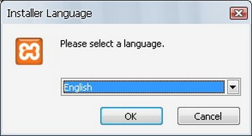
Instalasi Webserver XAMPP

Slide 30
Instalasi Webserver XAMPP

Slide 31
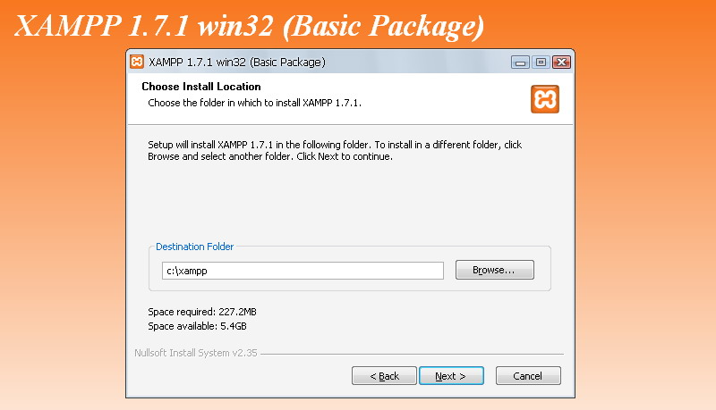
Instalasi Webserver XAMPP

Slide 32
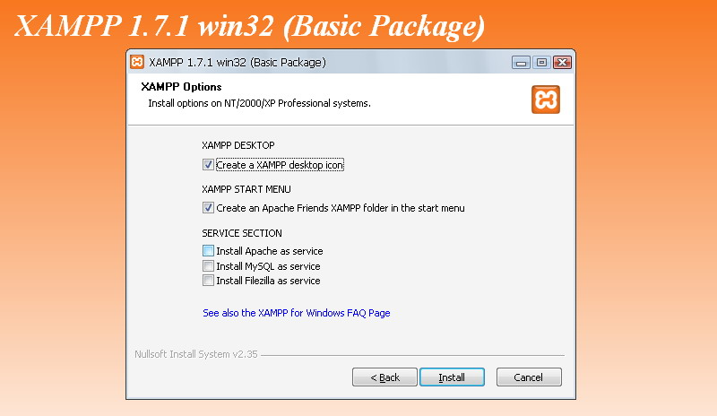
Instalasi Webserver XAMPP

Slide 33
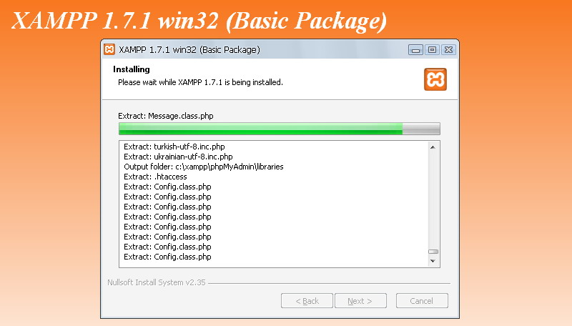
Instalasi Webserver XAMPP

Slide 34
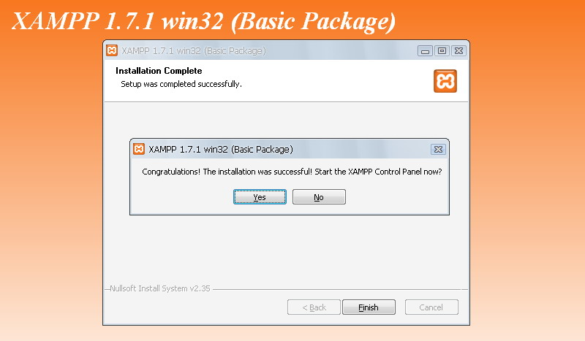
Instalasi Webserver XAMPP

Slide 35
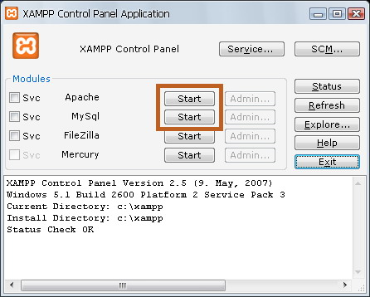
Instalasi Webserver XAMPP

Slide 36
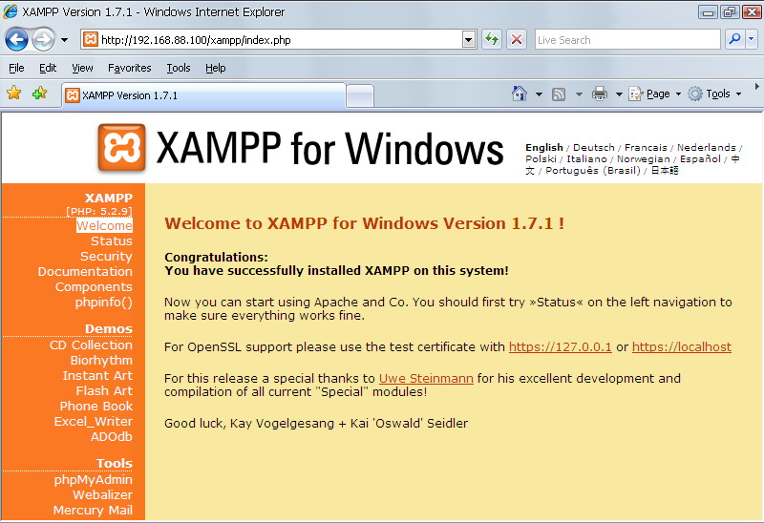
Instalasi Webserver XAMPP

Slide 37
Instalasi Wordpress
Instalasi Wordpress

Slide 38
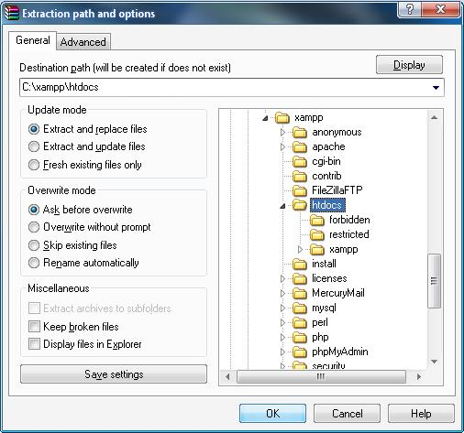
Instalasi Wordpress
Download aplikasi Wordpress di : http://wordpress.org/
Ekstrak file download dengan menggunakan winrar atau aplikasi ekstrak yang lain di C:\xampp\htdocs :

Slide 39
Instalasi Wordpress
rename folder hasil ekstrak dari wordpress -> website yang kita kehendaki ( misal : cobaweb ) dengan cara klik kanan folder wordpress kemudian pilih menu rename.
Setelah itu buka browser ( Internet Explorer, Mozilla Firefox,Opera dll ). ketikkan alamat http://localhost/cobaweb dan secara otomatis maka langsung menuju ke halaman instalasi :

Slide 40
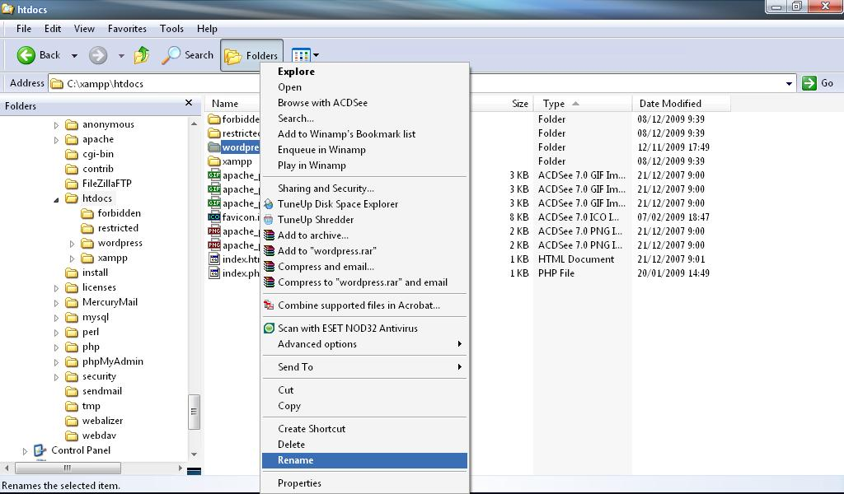
Instalasi Wordpress

Slide 41
Instalasi Wordpress

Slide 42
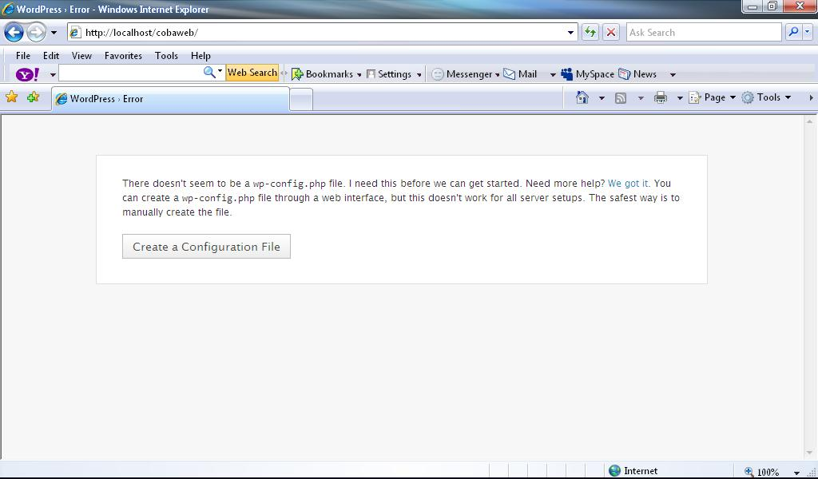
Instalasi Wordpress

Slide 43
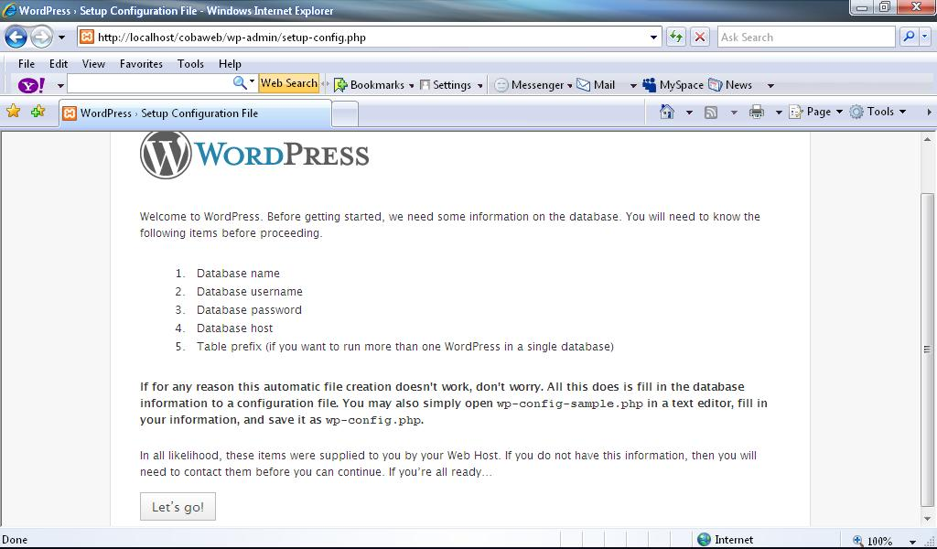
Instalasi Wordpress

Slide 44
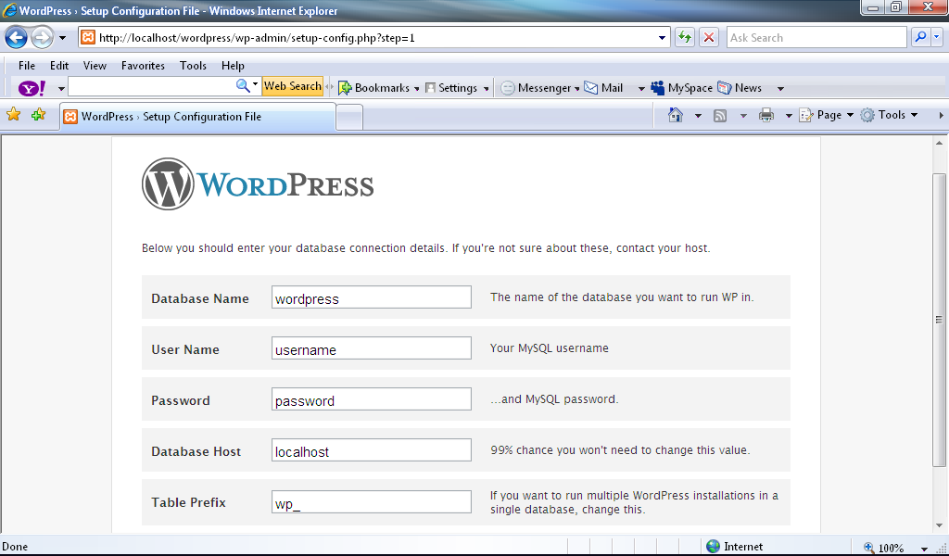
Instalasi Wordpress

Slide 45
Instalasi Wordpress
Pada halaman ini kita akan mengisi data untuk mengkonfigurasi wordpress dengan database MySQL. Sebelum mengisikan data-data yang diminta, terlebih dahulu anda harus membuat database untuk wordpress. Buka jendela baru pada browser anda ketikkan : http://localhost/phpmyadmin/

Slide 46
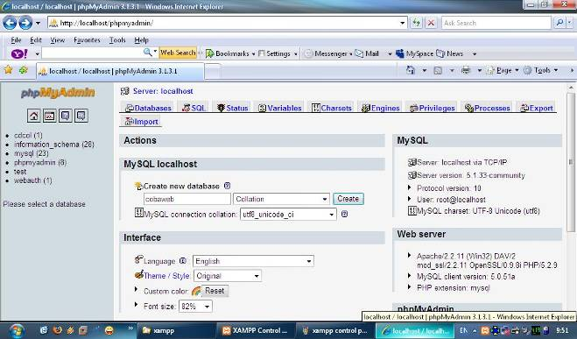
Instalasi Wordpress

Slide 47
Instalasi Wordpress
Buat database baru dengan mengisikan nama pada textfield Create new database ( misal : cobaweb ), kemudian klik Create

Slide 48
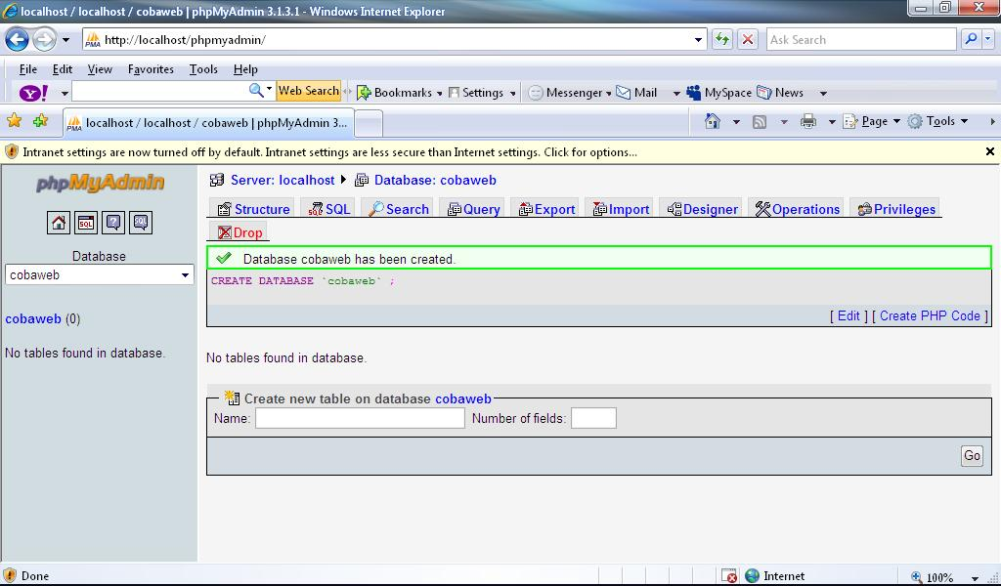
Instalasi Wordpress
Dan hasilnya :

Slide 49
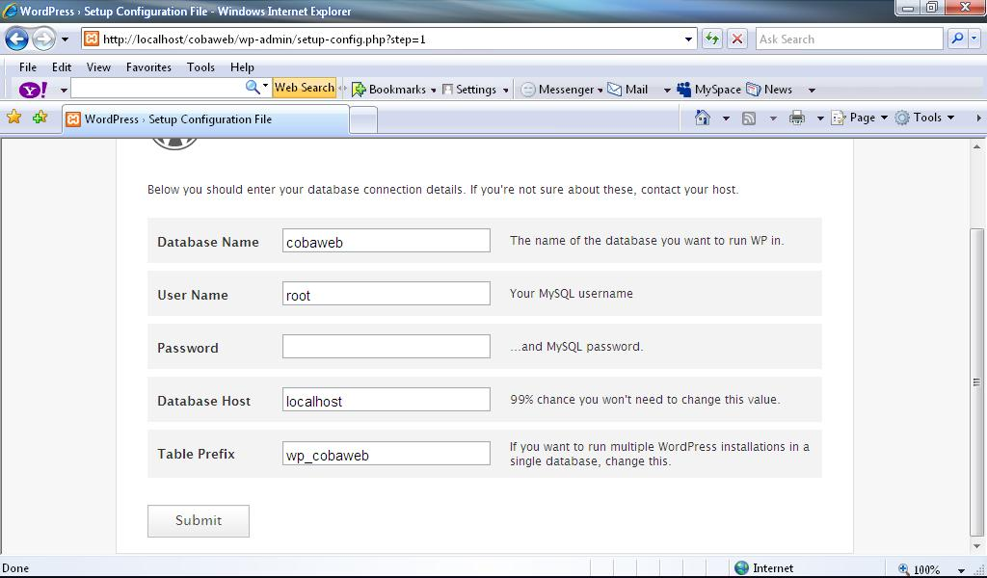
Instalasi Wordpress
Database telah dibuat dengan nama cobaweb. Selanjutnya adalah kembali ke bagian penginstalan wordpress

Slide 50
Instalasi Wordpress
Seperti gambar diatas untuk pengisian :
- Database Name diisi dengan cobaweb
- User Name diisi dengan root
- Password diisi dengan password database MySQL ( pada praktek ini kita
kosongkan
- Database Host tetap dengan localhost
- Table Prefix bisa di ganti wp_cobaweb
Setelah semua terisi dengan benar. Selanjutnya klik Submit

Slide 51
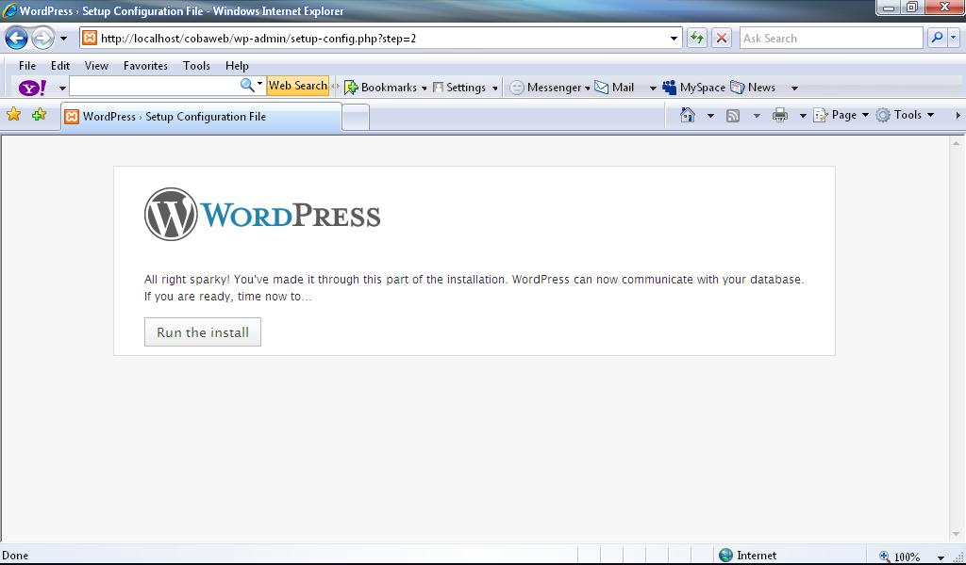
Instalasi Wordpress

Slide 52
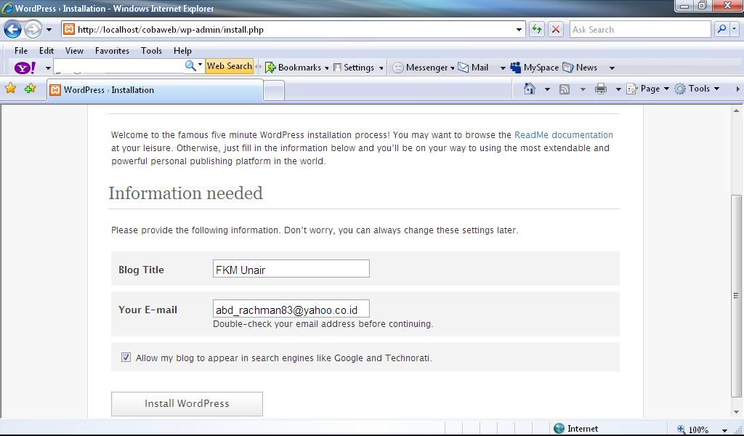
Instalasi Wordpress

Slide 53
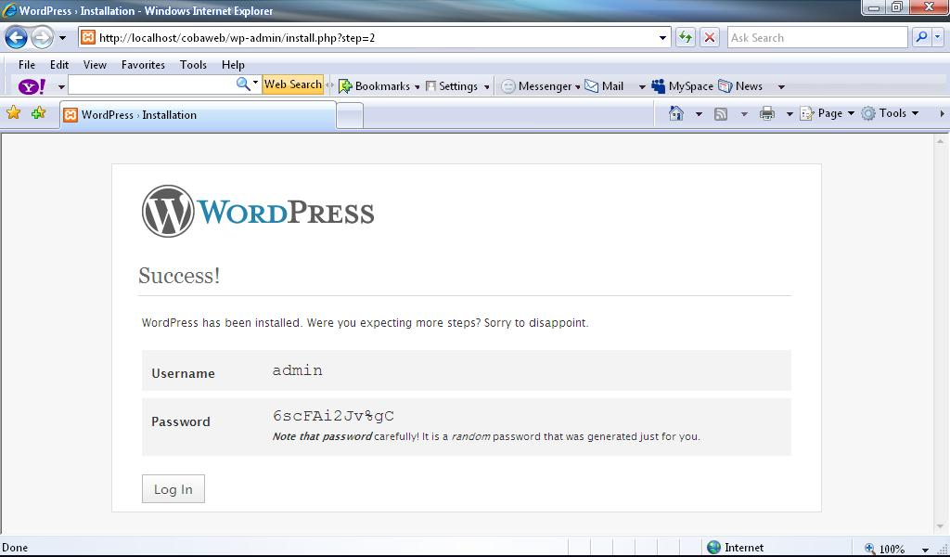
Instalasi Wordpress
Penginstalan sukses. Dihalaman ini kita akan mendapat Username dan Password. Jangan lupa untuk mengcopy password dan klik Log In

Slide 54
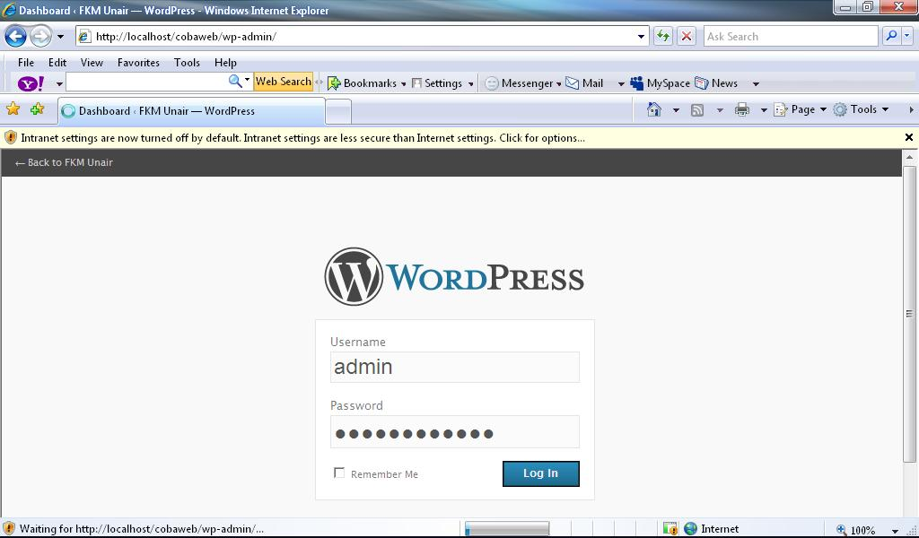
Instalasi Wordpress

Slide 55
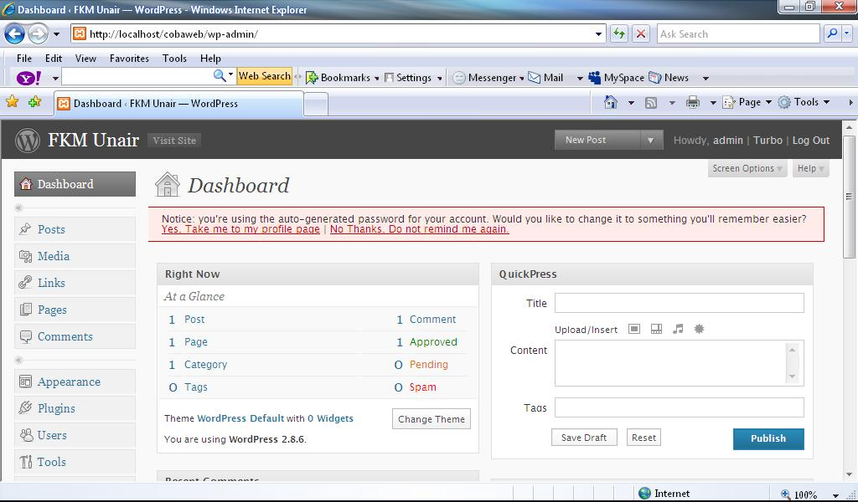
Instalasi Wordpress

Slide 56
Instalasi Wordpress
Kita bisa mengubah password default yang diberikan oleh wordpress dengan password yang mudah kita ingat. Klik “Yes, Take me to my profile page” pada pesan menu dashboard pertama kali kita buka.

Slide 57
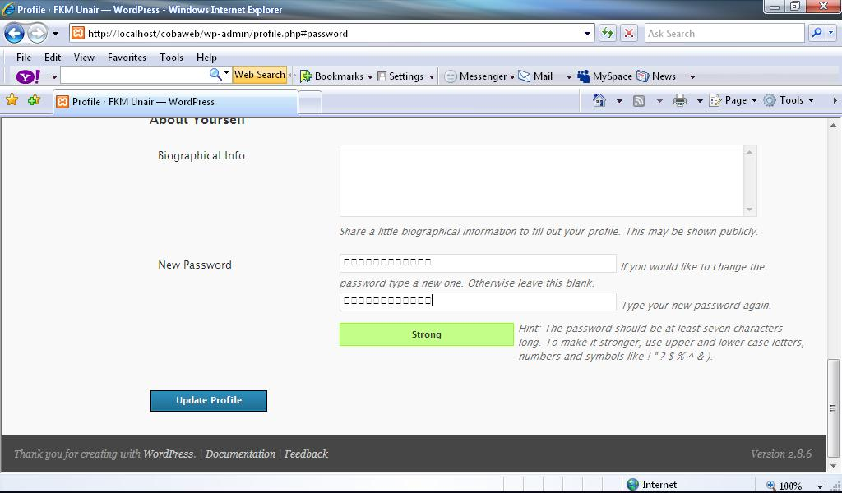
Instalasi Wordpress

Slide 58
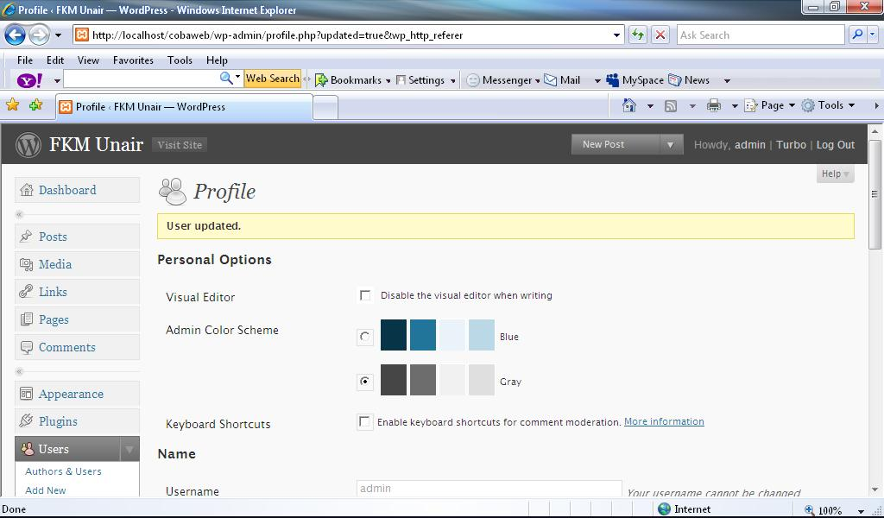
Instalasi Wordpress

Slide 59
Instalasi Wordpress
Password sudah di ganti.
Kita bisa melihat halaman website kita dengan mengklik visit site di atas menu dashboard

Slide 60
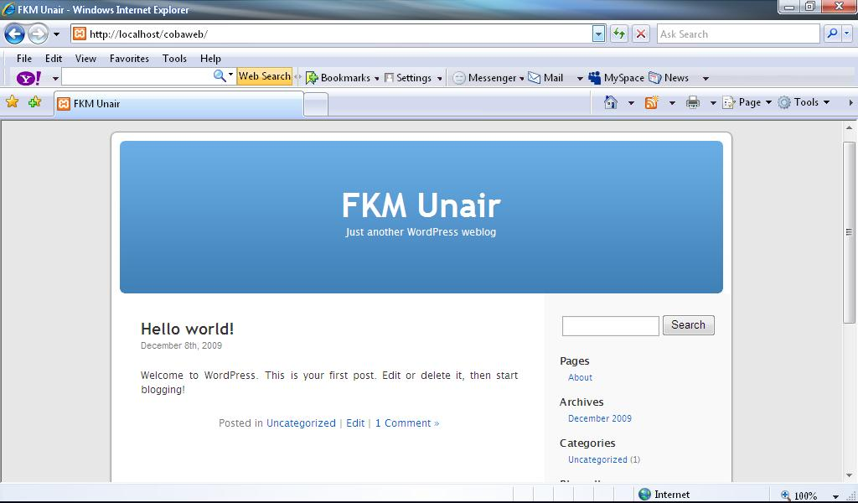
Instalasi Wordpress
Dan hasilnya :

Slide 61
Instalasi Wordpress
Instalasi website selesai

